Slide 1
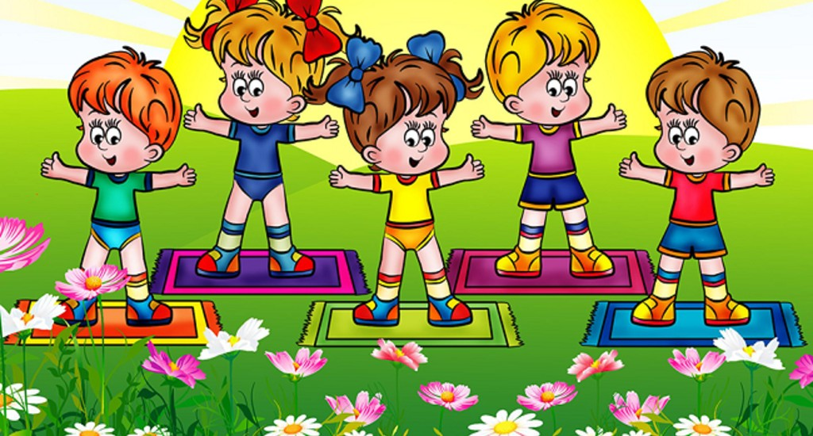
Общеразвивающие упражнение
Старшая группа

Slide 2
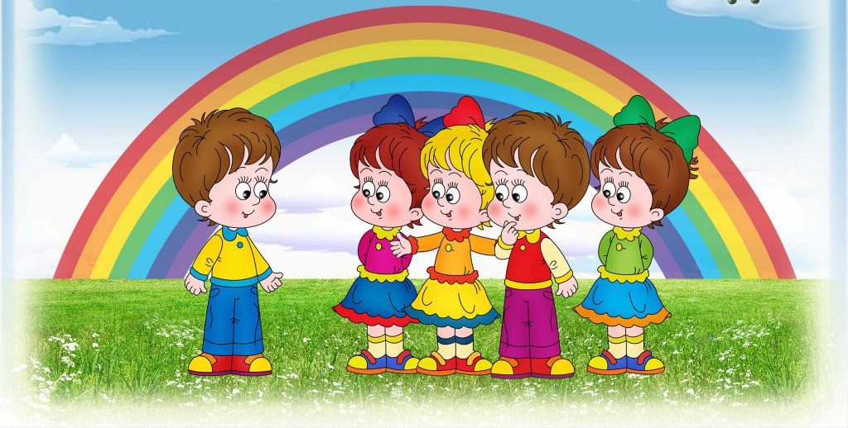
Общеразвивающие упражнения занимают значительное место в общей системе физического воспитания детей дошкольного возраста и необходимы для своевременного развития организма, сознательного управления движениями, являются средством для оздоровления, укрепления организма. Систематически воздействуя на крупные группы мышц, общеразвивающие упражнения значительно активизируют обменные процессы, создают благоприятные условия для питания всех клеток и тканей организма. Общеразвивающие упражнения в детском саду используются на физкультурных занятиях, в утренней гимнастике, во время физкультминуток, в сочетании с закаливающими процедурами, на детских праздниках. Правильное выполнение упражнений влияет на физическое развитие детей.
Общеразвивающие упражнения (ОРУ) – это доступные занимающимся, несложные в техническом отношении движения телом и его частями, выполняемые с целью оздоровления, воспитания физических качеств, в спортивной разминке.

Slide 3
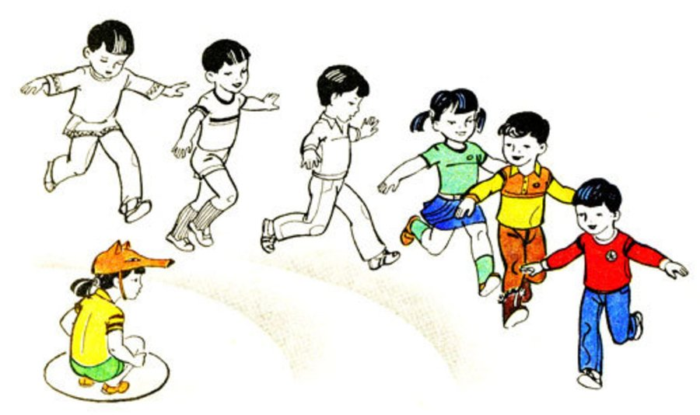
. Задачи: Развивать у детей ловкость и умение выполнять движение по сигналу, упражнять в беге с увертыванием, в ловле, в лазании, прыжках в глубину. Описание: На одной стороне площадки отчерчивается курятник. В курятнике на насесте (на скамейках) располагаются куры, дети стоят на скамейках. На другой стороне площадки находится нора лисы. Все остальное место – двор. Один из играющих назначается лисой, остальные куры – они ходят и бегают по двору, клюют зерна, хлопают крыльями. По сигналу «Лиса» куры убегают в курятник, взбираются на насест, а лиса старается утащить курицу, не успевшую взобраться на насест. Отводит ее в свою нору. Куры спрыгивают с насеста и игра возобновляется. Правила: Лиса может ловить кур, а куры могут взбираться на насест только по сигналу воспитателя «Лиса!». Варианты: Увеличить число ловишек – 2 лисы. Курам взбираться на гимнастическую стенку.
ЛИСА В КУРЯТНИКЕ.

Slide 4
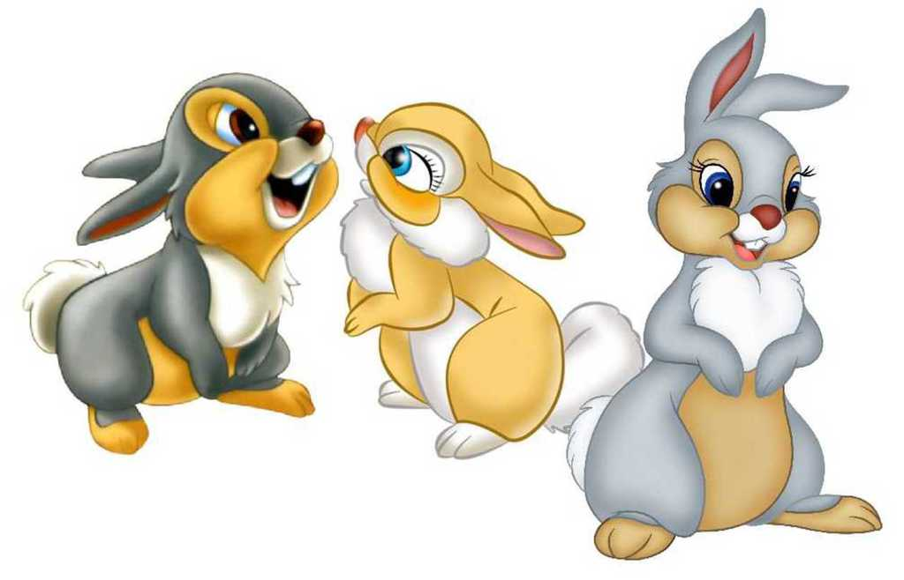
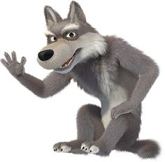
Задачи: Развивать у детей умение выполнять движения по сигналу, упражнять в беге, в прыжках на обеих ногах, в приседании, ловле. Описание: Одного из играющих назначают волком, остальные изображают зайцев. На одной стороне площадки зайцы отмечают себе места шишками, камушками, из которых выкладывают кружочки или квадраты. Вначале игры зайцы стоят на своих местах. Волк находится на противоположном конце площадки – в овраге. Воспитатель говорит: «Зайки скачут, скок – скок – скок, на зеленый на лужок. Травку щиплют, слушают, не идет ли волк». Зайцы выпрыгивают из кружков и разбегаются по площадке. Прыгают на 2 ногах, присаживаются, щиплют траву и оглядываются в поисках волка. Воспитатель произносит слово «Волк», волк выходит из оврага и бежит за зайцами, стараясь их поймать, коснуться. Зайцы убегают каждый на свое место, где волк их уже не может настигнуть. Пойманных зайцев волк отводит себе в овраг. После того, как волк поймает 2-3 зайцев, выбирается другой волк. Правила: Зайцы выбегают при словах – зайцы скачут. Возвращаться на места можно лишь после слова «Волк!». Варианты: Нельзя ловить тех зайцев, которым подала лапу зайчиха - мать. На пути поставить кубы – пенечки, зайцы оббегают их. Выбрать 2 волков. Волку перепрыгнуть через преграду – ручей.
ЗАЙЦЫ И ВОЛК.

Slide 5
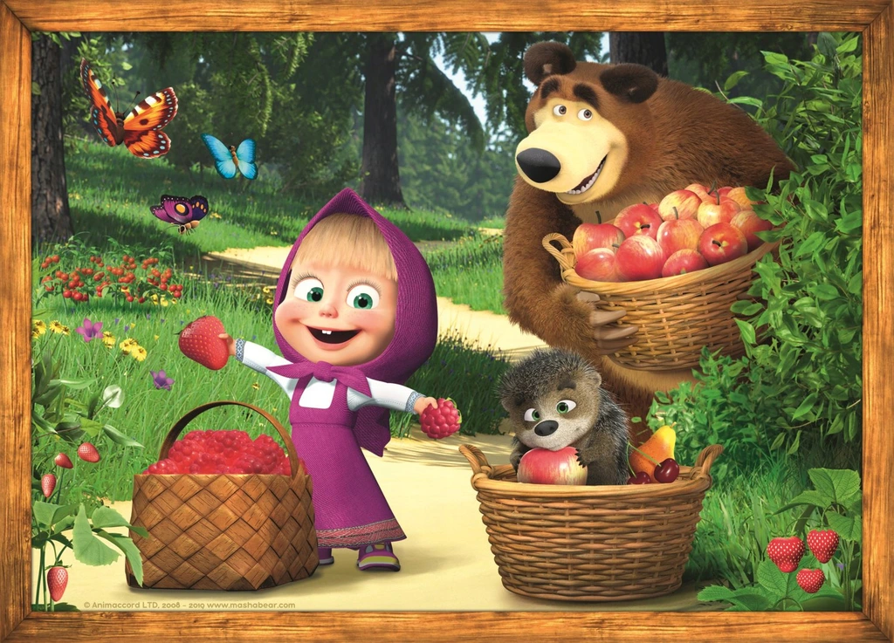
Задачи: Развивать у детей выдержку, умение выполнять движения по сигналу, навык коллективного движения. Упражнять в беге по определенному направлению, с увертыванием, развивать речь. Описание: На одной стороне площадки проводится черта – это опушка леса. За чертой, на расстоянии 2-3 шагов очерчивается место для медведя. На противоположной стороне дом детей. Воспитатель назначает медведя, остальные дети – у себя дома. Воспитатель говорит: «Идите гулять!». Дети направляются к опушке леса, собирая ягоды, грибы, имитируя движения и хором говорят: «У медведя во бору, грибы ягоды беру. А медведь сидит и на нас рычит». Медведь в это время сидит на своем месте. Когда играющие произносят «Рычит!» медведь встает, дети бегут домой. Медведь старается их поймать – коснуться. Пойманного медведь отводит к себе. После 2-3 пойманных выбирается новый медведь. Правила: Медведь имеет право вставать и ловить, а играющие – убегать домой только после слова «рычит!». Медведь не может ловить детей за линией дома. Варианты: Ввести 2 медведей. Поставить на пути преграды.
У МЕДВЕДЯ ВО БОРУ.

Slide 6
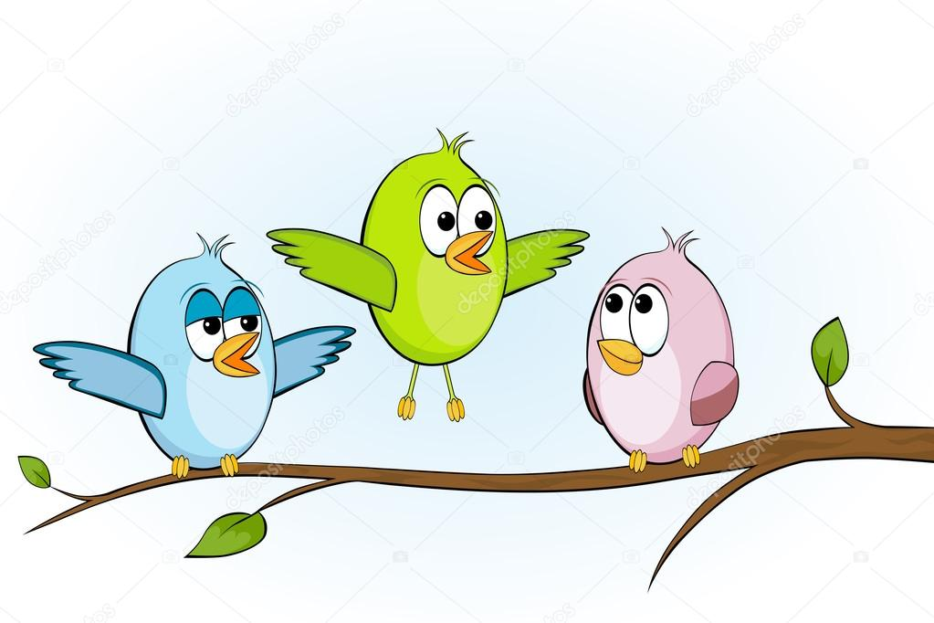
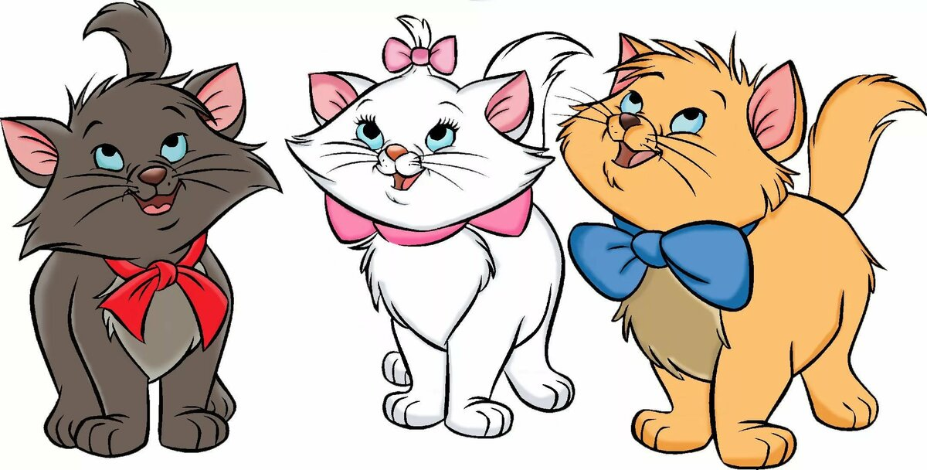
Задачи: Развивать у детей решительность, упражнять в беге с увертыванием. Описание: На земле чертится круг или кладется шнур со связанными концами. Воспитатель выбирает ловишку который становится в центре круга. Это кошка. Остальные – птички, находятся за кругом. Кошка спит, птички влетают за зернышками в круг. Кошка просыпается, видит птичек и ловит их. Все птички вылетают из круга. Тот, кого коснулась кошка, считается пойманным и идет на середину круга. Когда поймают 2-3 птичек – выбирается новая кошка. Правила: Кошка ловит птичек только в кругу. Кошка может касаться птичек, но не хватать их. Варианты: Если кошка долго не может никого поймать, добавить еще одну кошку
ПТИЧКИ
И КОШКА.

Slide 7
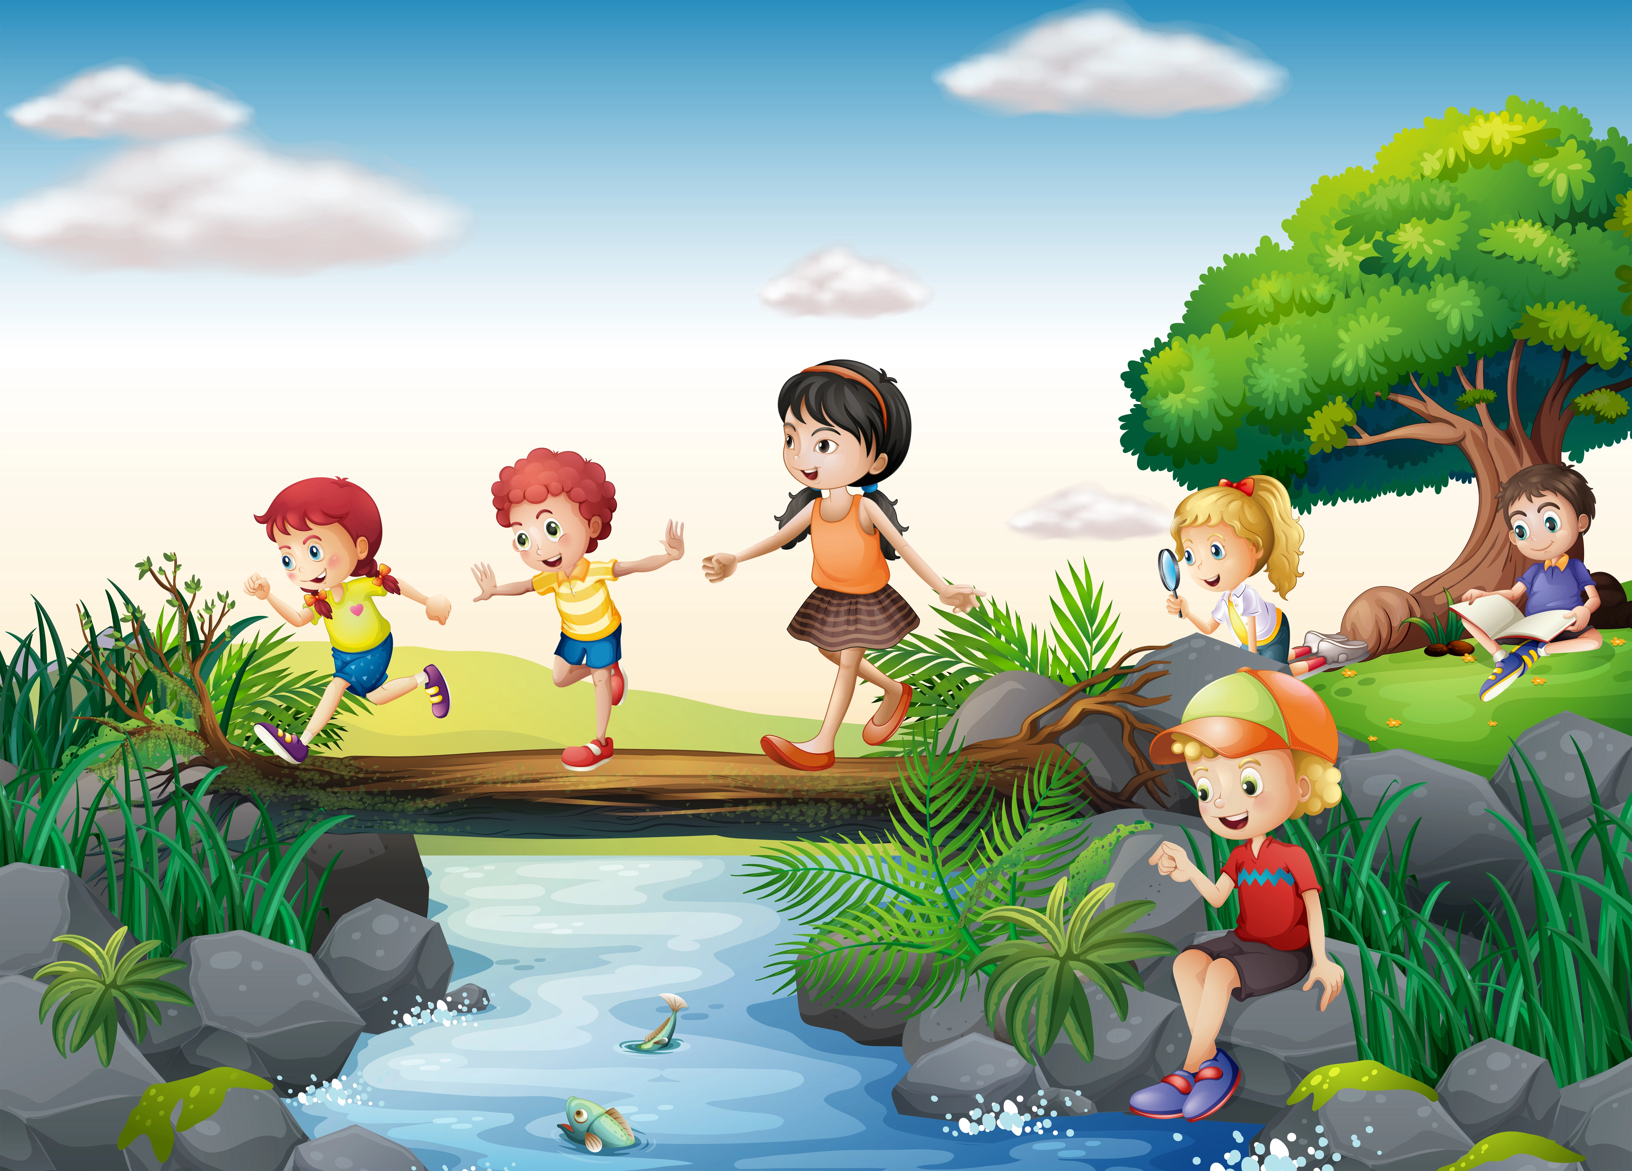
Задачи: Развивать у детей ловкость, упражнять в прыжках на обеих ногах, в равновесии. Описание: Все играющее сидят на стульях, в 6 шагах от них кладутся 2 шнура, расстояние между ними 2 метра – это ручеек. Дети должны по камушкам – дощечкам перебраться на другой берег не замочив ног. Дощечки положены с таким расчетом, чтобы дети могли прыгнуть обеими ногами с одного камушка на другой. По слову «Пошли!» 5 детей перебирается через ручеек. Тот, кто оступился, отходит в сторону – «сушить обувь». Все дети должны перейти через ручей. Правила: Проигравшим считается тот, кто вступил ногой в ручеек. Перебираться можно только по сигналу. Варианты: Увеличить расстояние между шнурами, обходить предметы, перебираясь на другой берег. Прыгать на одной ноге.
ЧЕРЕЗ РУЧЕЕК.

Slide 8
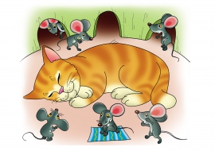
Задачи: Развивать у детей умение быстро действовать по сигналу, ходить, сохраняя форму круга. Упражнять в беге с ловлей. Описание: Все играющие, кроме 2, становятся в круг, на расстоянии вытянутых рук, и берутся за руки. В одном месте круг не замыкается. Этот проход – называется воротами. Двое играющих, находятся за кругом, изображают мышку и кошку. Мышка бегает вне круга и в кругу, кошка – за ней, стараясь поймать ее. Мышка может вбегать в круг через ворота и подлезать под руки стоящих в кругу. Кошка – только в ворота. Дети идут по кругу и говорят: «Ходит Васька серенький, хвост пушистый – беленький. Ходит Васька – кот. Сядет, умывается, лапкой вытирается, песенки поет. Дом неслышно обойдет, притаится Васька – кот. Серых мышек ждет». После слов кошка начинает ловить мышку. Правила: Стоящие в кругу не должны пропускать кошку под сцепленные руки. Кошка может ловить мышку за кругом и в кругу. Кошка может ловить, а мышка убегать после слова «ждет». Варианты: Устроить дополнительные ворота, ввести 2 мышек, увеличить количество кошек.
КОШКА И МЫШКА

Slide 9
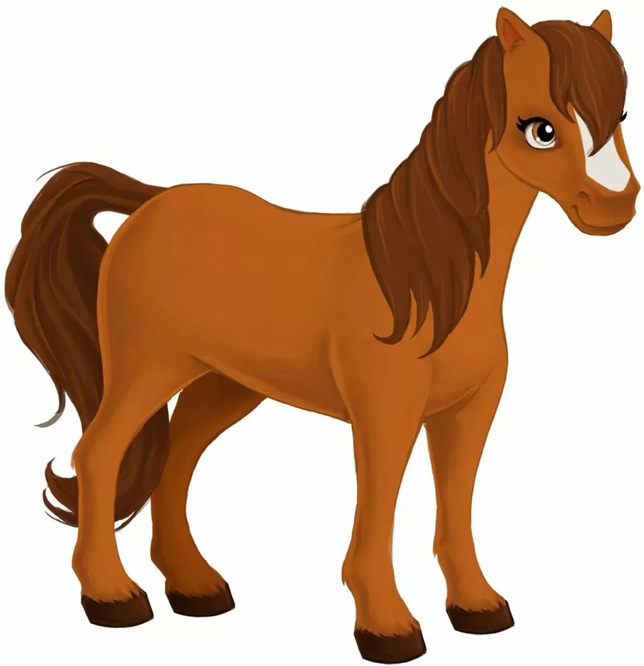
Задачи: Развивать у детей умение действовать по сигналу, согласовывать движения друг с другом, упражнять в беге, ходьбе. Описание: Дети делятся на 2 равные группы. Одна группа изображает конюхов, другая – лошадей. На одной стороне отчерчивается конюшня. На другой – помещение для конюхов, между ними луг. Воспитатель говорит: «Конюхи, вставайте скорей, запрягайте лошадей!». Конюхи с вожжами в руках, бегут к конюшне и запрягают лошадей. Когда все лошади запряжены, они выстраиваются друг за другом и по указанию воспитателя идут шагом или бегут. По слову воспитателя «Приехали!» конюхи останавливают лошадей. Воспитатель говорит «Идите отдыхать!». Конюхи распрягают лошадей и отпускают их пастись на луг. Сами возвращаются на свои места отдохнуть. Лошади спокойно ходят по площадке, пасутся, щиплют траву. По сигналу воспитателя «Конюхи, запрягайте лошадей!» конюх ловит свою лошадь, которая убегает от него. Когда все лошади пойманы и запряжены, все выстраиваются друг за другом. После 2-3 повторений воспитатель говорит: «Отведите лошадей в конюшню!». Конюхи отводят лошадей в конюшню, распрягают их и отдают вожжи воспитателю. Правила: Играющие меняют движения по сигналу воспитателя. По сигналу «Идите отдыхать» - конюхи возвращаются на места. Варианты: Включить ходьбу по мостику – доске, положенной горизонтально или наклонно, предложить разные цели поездки.
ЛОШАДКИ.

Slide 10
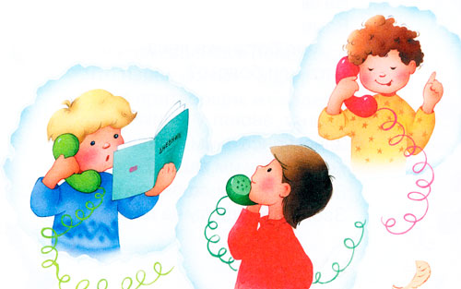
Задачи: Развивать у детей слух, внимание и выдержку. Описание: Дети сидят по кругу или вдоль стены. Один из играющих по назначению воспитателя становится в центре круга или перед сидящими. По сигналу воспитателя он закрывает глаза. Воспитатель дает кому-нибудь из детей звоночек и предлагает позвонить. Ребенок, находящийся в центре круга, должен не открывая глаз, указать рукой направление, откуда доносится звук. Если он укажет правильно, воспитатель говорит «Пора!», играющий открывает глаза. А тот, кто позвонил – поднимает и показывает звонок. Если водящий ошибся, он снова закрывает глаза и отгадывает еще раз. Затем воспитатель назначает другого водящего. Правила: Водящий открывает глаза только после слова воспитателя «Пора!» Варианты: Раскрутить водящего; вместо звоночка ввести дудочку или другой музыкальный инструмент.
ГДЕ ПОЗВОНИЛИ

Slide 11
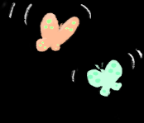
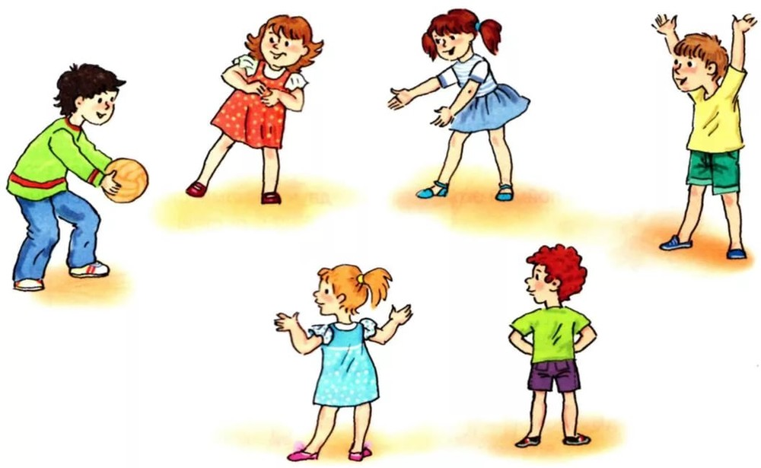
Задачи: Развивать у детей умение действовать по сигналу. Упражнять в метании правой и левой рукой. Описание: Дети стоят по кругу. В центре круга выложен из веревки кружок, концы веревки связаны, круг можно начертить. Диаметр круга – 2 метра. Дети находятся на расстоянии 1-2 шагов от круга. В руках мешочки с песком. По слову воспитателя «Бросай!», все бросают свои мешочки в круг. «Поднимите мешочки!» - говорит воспитатель. Дети поднимают мешочки, становятся на место. Воспитатель отмечает, чей мешочек не попал в круг, игра продолжается. Дети бросают другой рукой. Правила: Бросать мешочек нужно по слову воспитателя «Бросай!» Поднимать по сигналу «Поднимите!». Варианты: Вместо мешочков бросать шишки; разделить детей на подгруппы, каждая бросает в свой круг; увеличить расстояние.
ПОПАДИ МЕШОЧКОМ В КРУГ.

Slide 12
Спасибо за внимание

